Slide 1
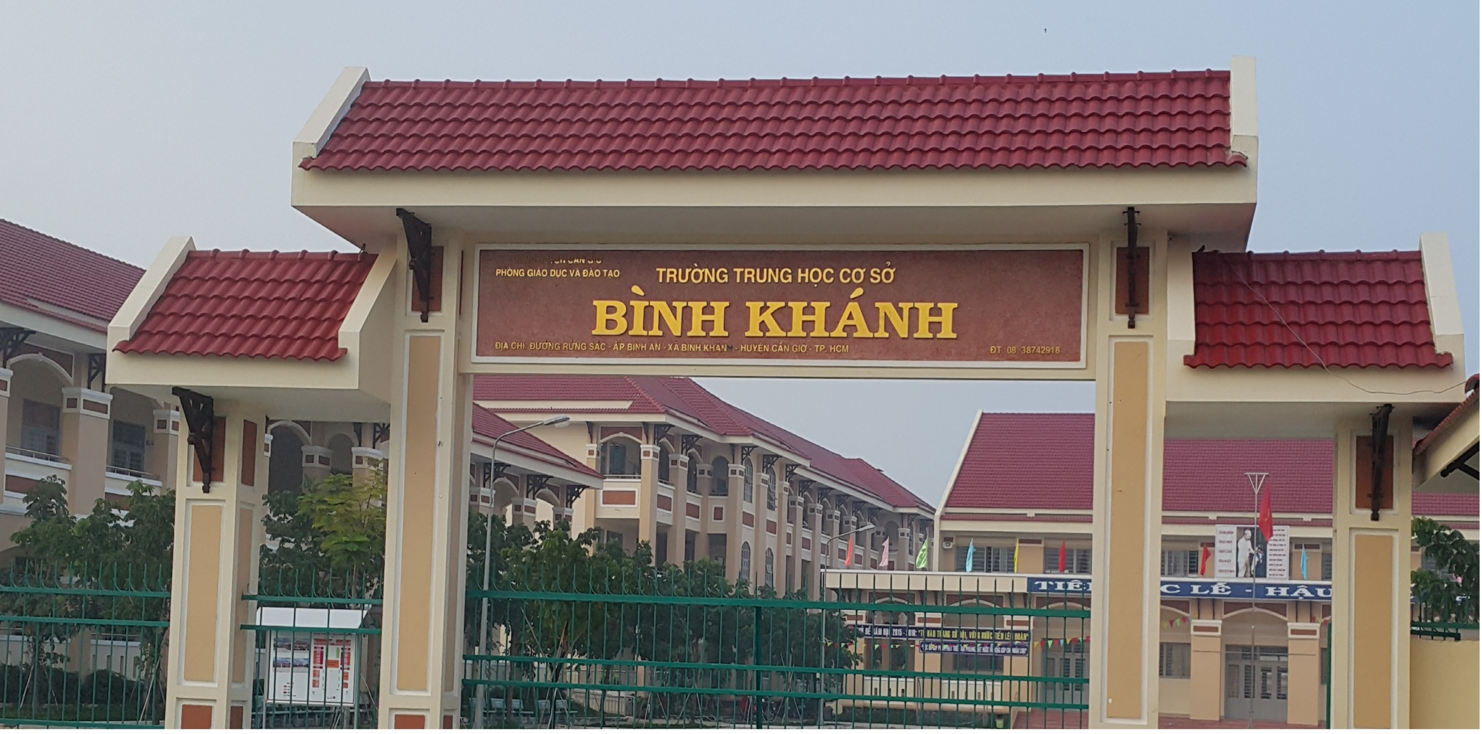
TIN HỌC LỚP 6

Slide 2

CHỦ ĐỀ C: TỔ CHỨC LƯU TRỮ, TÌM KIẾM VÀ TRAO ĐỔI THÔNG TIN
TIẾT 10
BÀI 1: THÔNG TIN TRÊN WEB

Slide 3

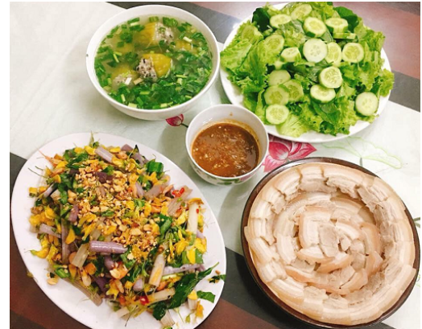
ĐÂY LÀ GÌ
Có thể xem được công thức nấu 1 bữa ăn ngon ở đây

Slide 4
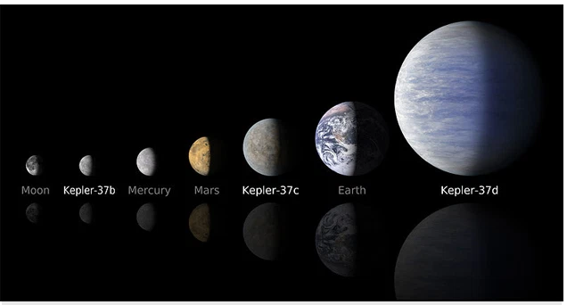
Có thể tra cứu nhanh các thông tin về vũ trụ

Slide 5
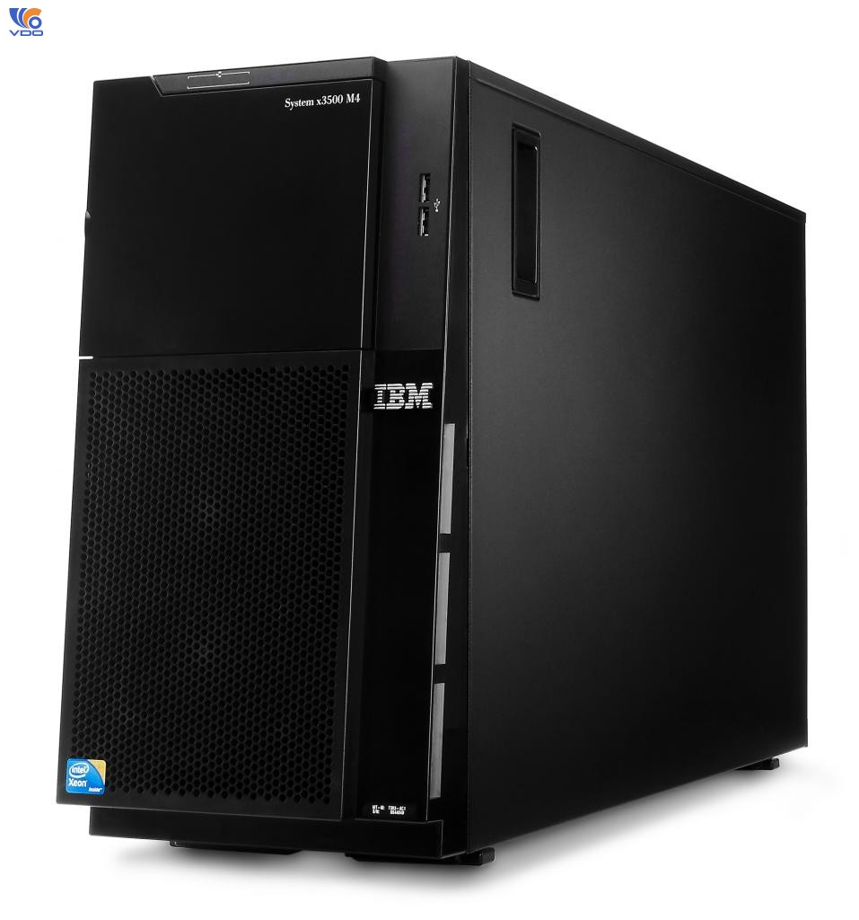

Máy tính là thành phần rất quan trọng tạo nên nó

Slide 6

Mạng máy tính toàn cầu (Internet)

Slide 7
NỘI DUNG BÀI HỌC
BÀI 1: THÔNG TIN TRÊN WEB
1. Khám phá website
2. Siêu văn bản và liên kết
3. Luyện tập
4. Vận dụng

Slide 8


BÀI 1: THÔNG TIN TRÊN WEB
1. Khám phá website:
Làm sao để truy cập các thông tin trên internet?
Trang web

Slide 9
BÀI 1: THÔNG TIN TRÊN WEB
1. Khám phá website:
- Trang web (web page): Cho phép xem các thông tin trên Internet.

Slide 10
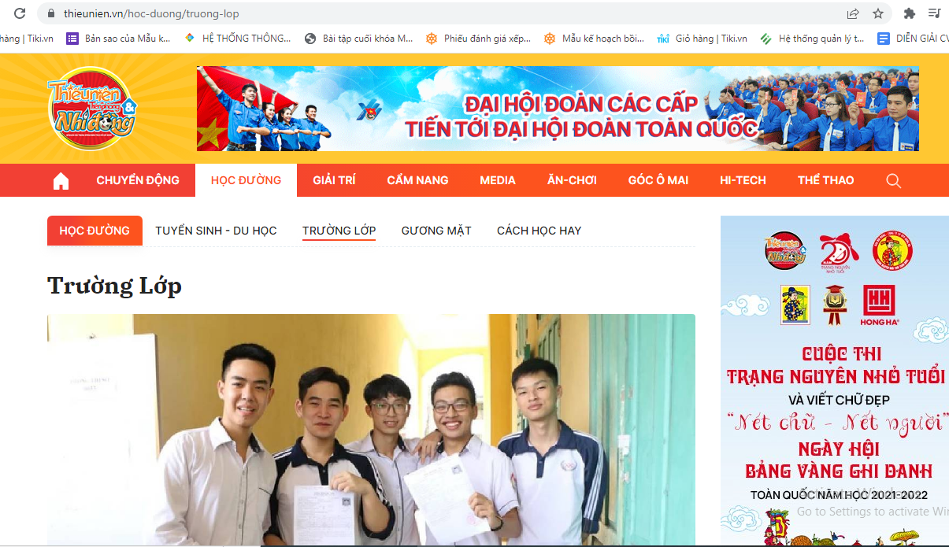
BÀI 1: THÔNG TIN TRÊN WEB
1. Khám phá website:

Slide 11
BÀI 1: THÔNG TIN TRÊN WEB
1. Khám phá website:
Website: Tập hợp các trang web (web pages) có liên quan đến nhau và được gắn cùng một địa chỉ truy cập.
Địa chỉ website là dòng chữ bắt đầu bằng http:// hoặc https:// được dùng để truy cập tới một website, nó cũng giống như địa chỉ nhà, rõ ràng và dễ nhớ.

Slide 12


BÀI 1: THÔNG TIN TRÊN WEB
1. Khám phá website:
Trang chủ là một trang web trong số nhiều trang web của 1 website không có gì đặc biệt
Trang chủ là trang website đặc biệt của 1 website, địa chỉ của trang chủ trùng với địa chỉ của website
Em đồng ý với quan điểm của bạn nào?

Slide 13
BÀI 1: THÔNG TIN TRÊN WEB
1. Khám phá website:
Trang chủ: Trang web xuất hiện đầu tiên khi truy cập vào website. Địa chỉ của trang chủ cũng chính là địa chỉ của website đó.
Các trang web trong cùng 1 website có chung phần địa chỉ website cố định.
https://thieunien.vn/hoc-tro
https://thieunien.vn/giai-tri

Slide 14
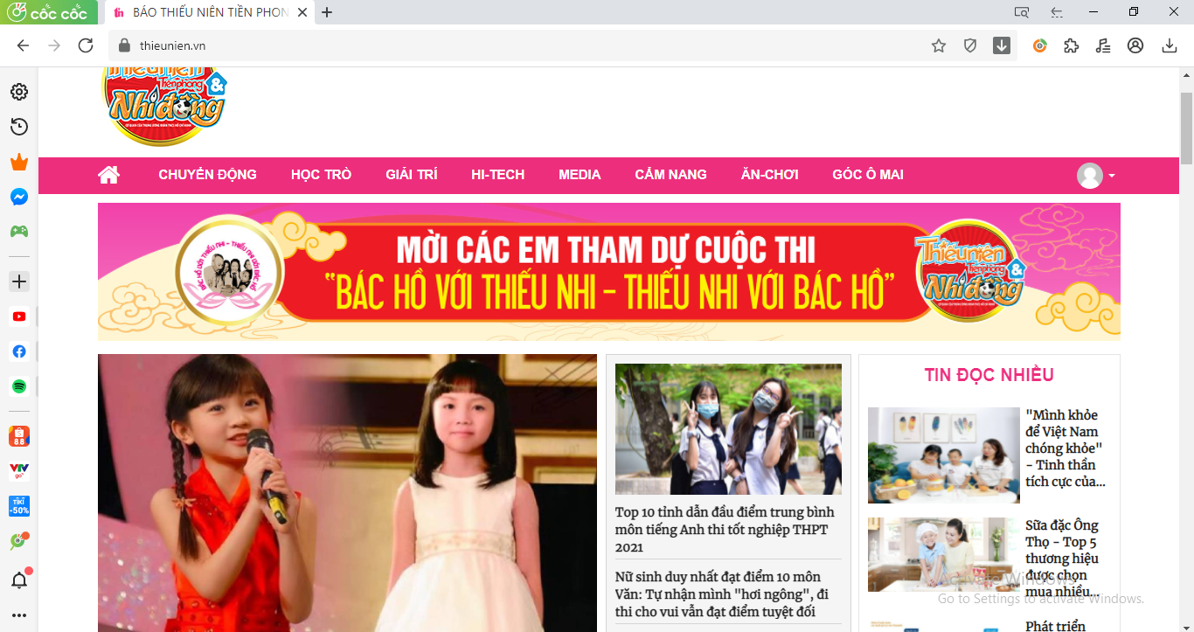
BÀI 1: THÔNG TIN TRÊN WEB
2. Siêu văn bản và siêu liên kết

Slide 15
BÀI 1: THÔNG TIN TRÊN WEB
2. Siêu văn bản và siêu liên kết
Thông tin trên trang web được thể hiện dưới nhiều dạng khác nhau như: văn bản, hình ảnh, âm thanh, video, ... và các siêu liên kết đến các trang web khác.
Siêu văn bản là sự tích hợp của văn bản, hình ảnh, âm thanh, video, ... và các siêu liên kết đến các siêu văn bản khác.

Slide 16
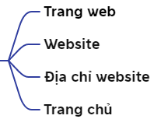
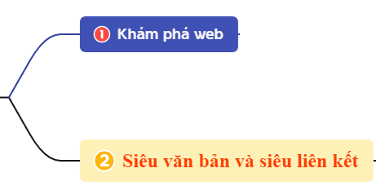
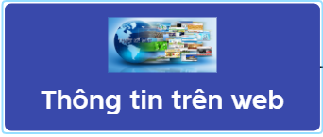

BÀI 1: THÔNG TIN TRÊN WEB

Slide 17

BÀI 1: THÔNG TIN TRÊN WEB

Slide 18


Trong các trang web sau đây, những trang web nào có cùng địa chỉ trang chủ?
https://vnexpress.net/goc-nhin
B.http://hoahoctro.vn/danh-muc/doi-song/hoc-duong
C. http://hoahoctro.vn/danh-muc/giai-tri
D. https://vnfam.vn

Slide 19
Trang web là gì?
Trang văn bản bình thường
B. Trang văn bản với hình ảnh, âm thanh và video
C. Trang siêu văn bản với 1 địa chỉ truy cập cụ thể

Slide 20
Trên trang web có những dạng thông tin nào sau đây
Văn bản
B. Video
C. Âm thanh
D. Tất cả những dạng trên

Slide 21
Điền (Đ) với câu đúng, (S) câu sai trong các câu sau:
Câu hỏi | Trả lời
A. Thông tin trên trang web chỉ có ở dạng siêu văn bản
B. Sử dụng siêu liên kết chỉ xem được một đoạn văn bản trong cùng 1 trang web
C. Khi biết địa chỉ website sẽ truy cập được website đó để xem thông tin
D. Với siêu văn bản, người đọc có thể không đọc tuần tự, có thể từ tài liệu này di chuyển đến tài liệu khác nhờ các siêu liên kết.
S
S
Đ
Đ

Slide 22
CỦNG CỐ
- Các nhóm trên cùng 1 máy tính truy cập website https://zingmp3.vn/ tìm thể loại nhạc thiếu nhi và mở 1 bài hát em yêu thích.

Slide 23
GIAO NHIỆM VỤ VỀ NHÀ
Đọc kĩ phần tóm tắt bài học SGK/34
Chuẩn bị trước bài 2: Truy cập thông tin trên Internet

Slide 24
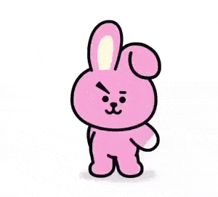
GIỜ HỌC KẾT THÚC

